Slide 1





LATIHAN PRAKTIKUM LARAVEL 13
Nama: Novan Arya Syahputra
Kelas: XI RPL
Absen: 28

Slide 2
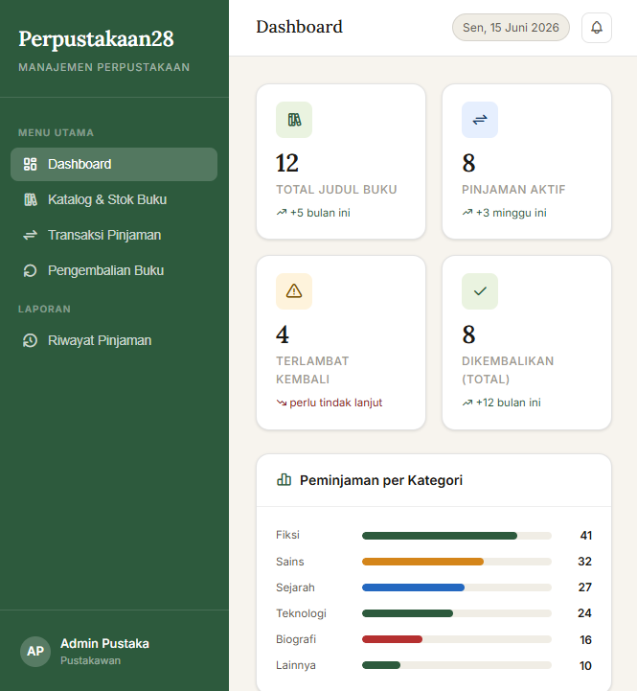
PENJELASAN PROJECT
BiblioTech adalah aplikasi web manajemen perpustakaan satu halaman (Single Page Application) yang dibangun menggunakan HTML, CSS, dan JavaScript murni dengan desain yang menyerupai tampilan aplikasi Laravel berbasis Blade template. File index.html ini dirancang sebagai prototipe front-end yang bisa langsung diintegrasikan ke dalam proyek Laravel 13, di mana semua logika berjalan di sisi klien sehingga cocok dijadikan tampilan statis sebelum dihubungkan ke backend melalui API atau Blade.
Struktur halaman menggunakan pola sidebar + main content yang umum pada dashboard admin. Di dalam satu file terdapat blok <style> berisi seluruh CSS, elemen <nav class="sidebar"> sebagai navigasi kiri yang tetap, dan <div class="main"> sebagai area konten utama yang terdiri dari topbar dan lima halaman: dashboard, katalog, transaksi, pengembalian, dan riwayat.

Slide 3
FITUR UTAMA LARAVEL 13
1.
CRUD Buku
Manajemen data buku lengkap (Judul, ISBN, Penulis) dengan pencarian intuitif.
2.
JSON API
Data JSON ini nantinya bisa dikonsumsi atau dipakai sama aplikasi lain, misalnya aplikasi Android/iOS atau front-end kekinian kayak Vue/React.
3.
Authentication
Fungsinya buat mastiin siapa yang akses API kamu. Jadi, gak sembarang orang bisa ngacak-ngacak data buku. Cuma user yang punya akun (dan punya token khusus) yang bisa dapet akses.
4.
Queue System
Proses generate laporan dan notifikasi di latar belakang menggunakan Queue

Slide 4
FITUR LARAVEL 13 YANG DIGUNAKAN:
Laravel Boost: AI bawaan Laravel ini bakal ngebantu otomatisasi dan milihin konfigurasi terbaik. Jadi, kamu gak perlu pusing mikirin eror conflict pas install ini-itu, prosesnya jadi instan!
prefersJsonResponses():Hasilnya, komunikasi antara Laravel (back-end) dan aplikasi lain (front-end/mobile) jadi lebih stabil dan gak gampang crash.
Attribute Based Middleware: Cukup tulis kode pendek #[Middleware('auth')] tepat di atas fungsi controller kamu. Jauh lebih rapi, modern, dan gak bikin pusing nyari jalur routing-nya di mana.
Modern Queue Routing: Pengaturan job queue yang lebih intuitif untuk pemrosesan laporan sirkulasi buku.
Security Improvement: Implementasi PreventRequestForgery terbaru untuk perlindungan data yang lebih kuat.

Slide 5
AI ASSISTENT DEVELEOPMENT
Proses Implementasi
Tools: Gemini AI & Open Agent Manager.
Prompt: "Instalasi Laravel Boost dan optimasi middleware menggunakan PHP Attributes di Laravel 13."
AI digunakan untuk memahami breaking changes dari versi 12 ke 13 dan mempercepat penulisan syntax boilerplate.
Analisis Hasil AI
Kelebihan: Mengurangi waktu debugging secara signifikan dan memberikan referensi best-practice terbaru.
Kekurangan: Tetap memerlukan verifikasi manual agar logika bisnis tetap sesuai dengan kebutuhan perpustakaan.

Slide 6
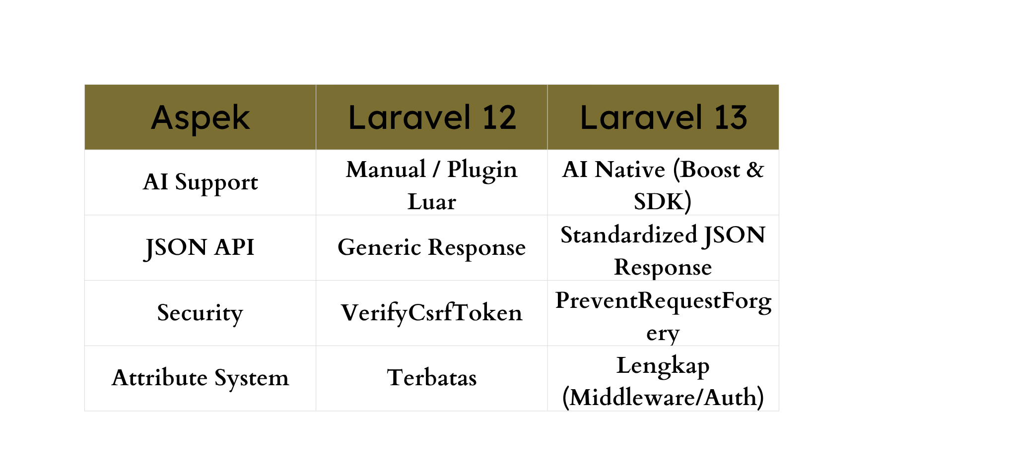
PERBEDAAN:

Slide 7
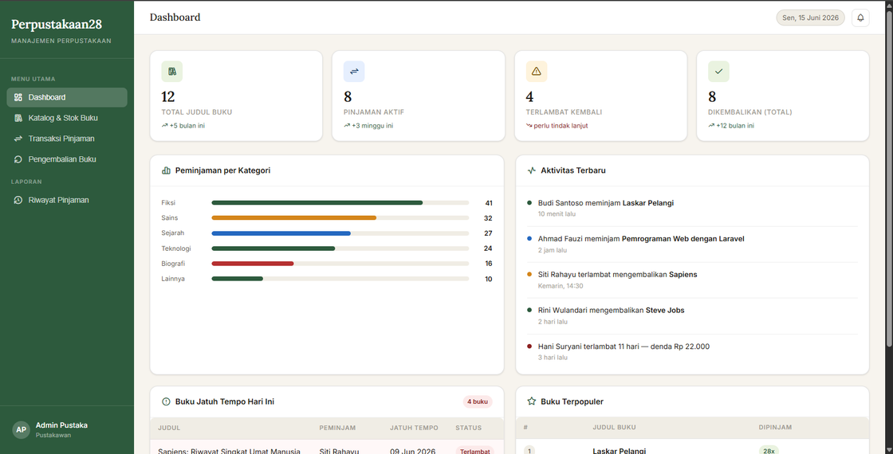
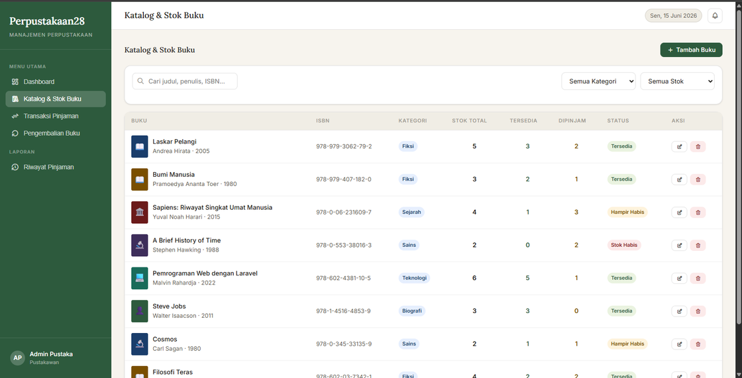
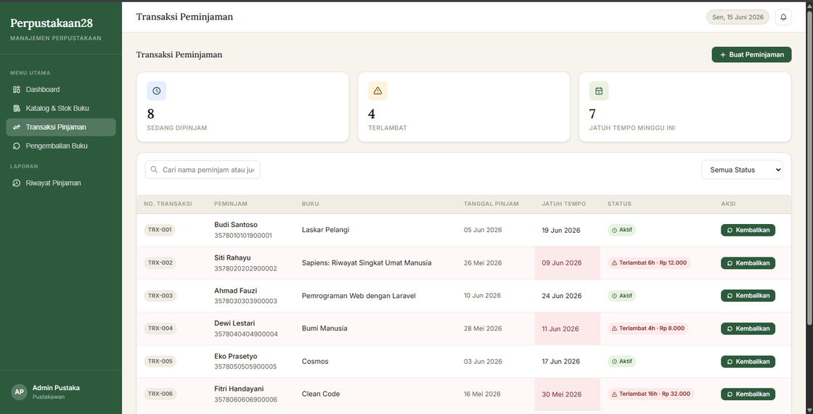
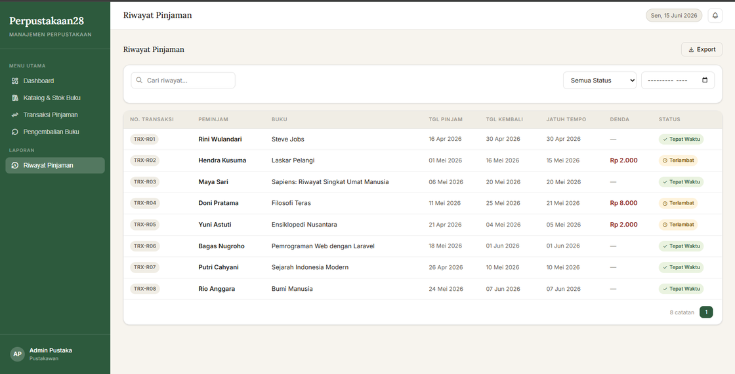
CREENSHOOT PROJECT

Slide 8
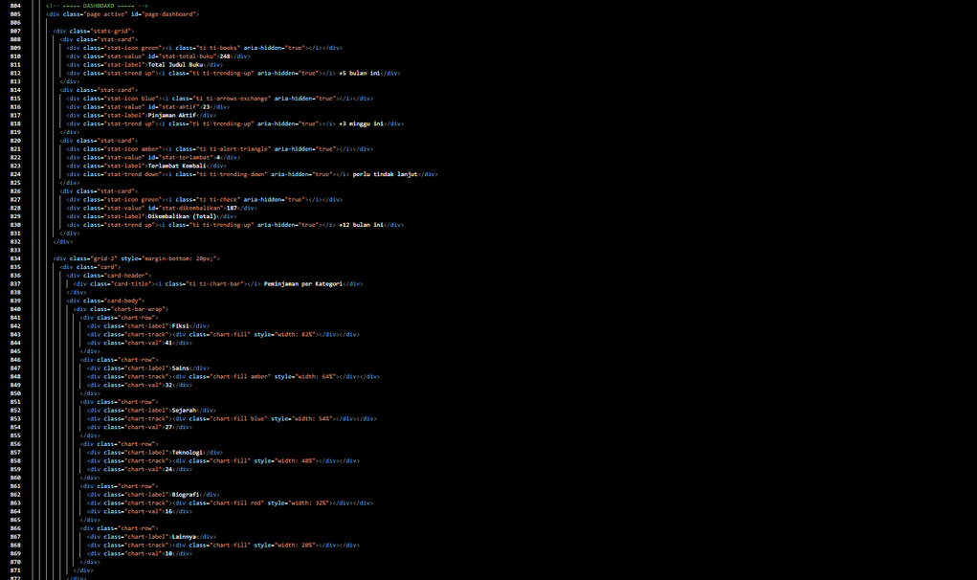
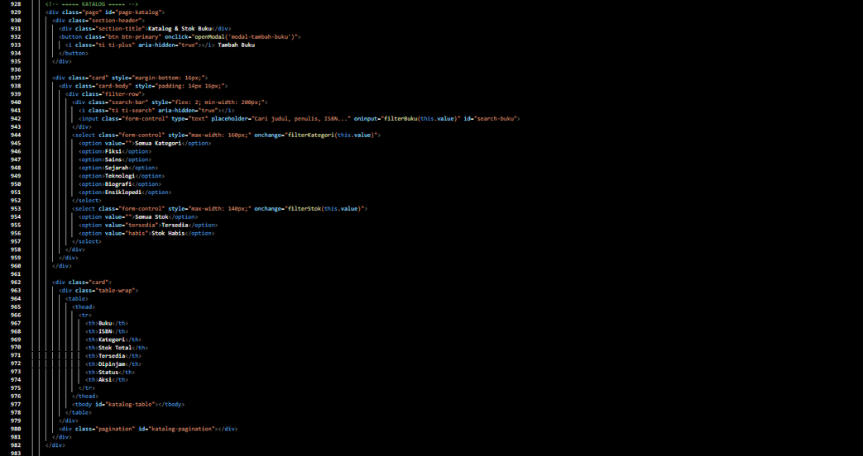
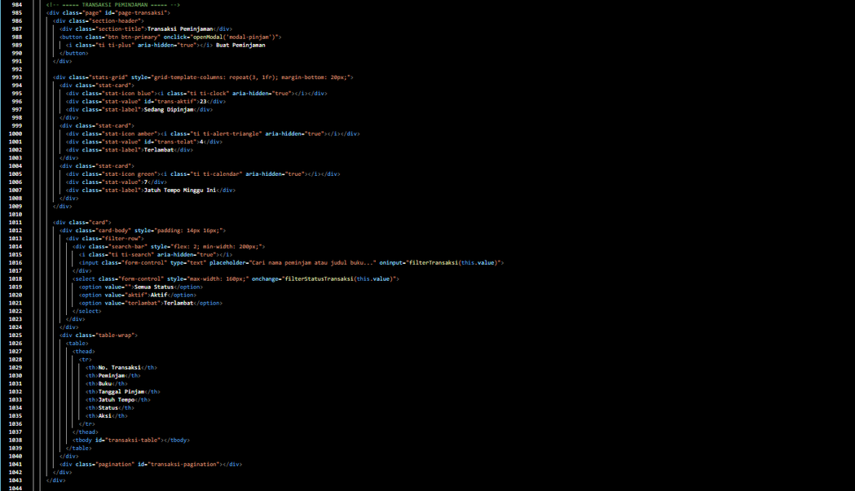
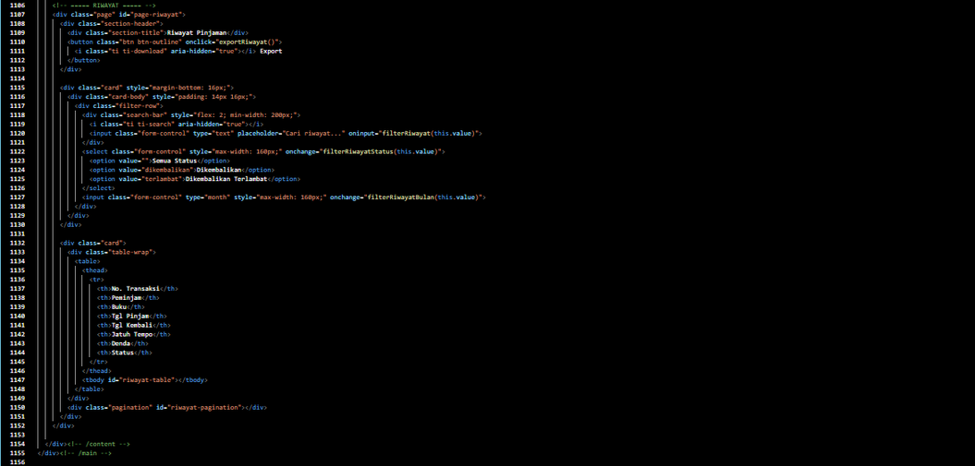
SCREENSHOOT CODE

Slide 9
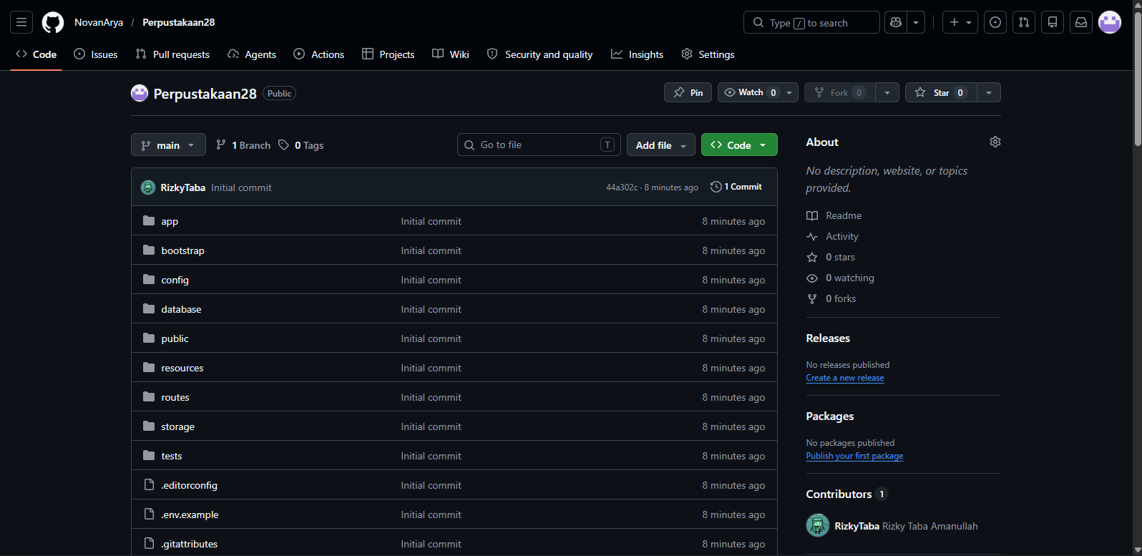
LINK GITHUB REPO
HTTPS://GITHUB.COM/NOVANARYA/PERPUSTAKAAN28

Slide 10
KESIMPULAN
Pengalaman & Workflow: Transisi ke Laravel 13 terasa sangat menyenangkan, terutama karena dibantu oleh AI dalam development (AI Boost) yang terbukti memangkas waktu pengerjaan projek dan mempercepat workflow.
Fitur Laravel 13 yang menarik: Kehadiran AI SDK bawaan dan JSON API Standard menjadi fitur paling menarik yang membuat struktur API jadi jauh lebih rapi.
Perbedaan Utama: Secara personal, perbedaan paling terasa ada pada penyesuaian versi PHP minimum yang digunakan.
Kendala saat waktu pengerjaan: Sempat mengalami kendala saat switch versi PHP dari 8.x ke 8.3, khususnya muncul error pada konfigurasi web server (Laragon/XAMPP) sehingga harus melakukan fix dan instalasi ulang versi PHP.
Insight Utama: Berhasil memahami pentingnya standardisasi API demi stabilitas sistem, serta merasakan langsung kemudahan migrasi berkat bantuan AI.

Slide 11
TERIMA KASIH TELAH MEMBACA PPT SAYA

